Slide 1
Аварии
на радиационно опасных объектах
Выполнила:
Шумская Анна Эдуардовна
Учитель ОБЖ и технологии
НОЧУ «Православная Классическая Гимназия «Ковчег»
Московской области,Щелковского района,д.Душоново

Slide 2
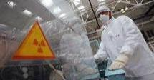
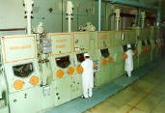
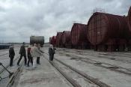
Радиационно – опасный объект – это объект, на котором храня?, разрабатывают и используют радиоктивные вещества

Slide 3
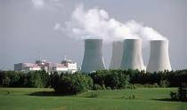
К числу таких объектов относятся:
Атомная электростанция (АЭС)
Атомные станции (атомные электрические станции (АЭС), атомные теплоэлектроцентрали (АТЭЦ), атомные станции теплоснабжения (АТС)

Slide 5
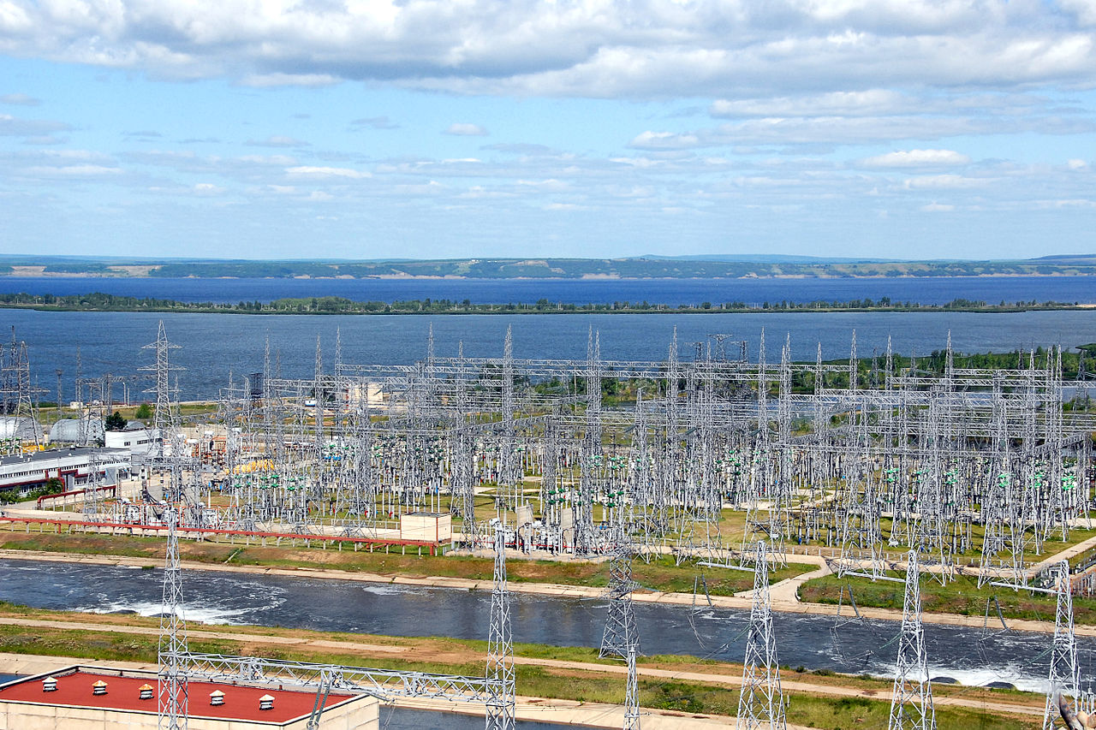
Открыто расположенное электрооборудование

Slide 6
В Российской Федерации восемь из десяти действую-
щих АЭС:
Обнинская (Калужская область).
2.Ленинградская.
3.Курская.
4.Смоленская.
5.Калининская.
6.Нововоронежская.
7.Балаклавская(Саратовская область).
8.Ростовская.

Slide 7
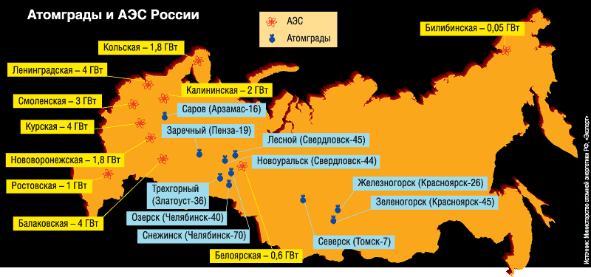

Slide 8
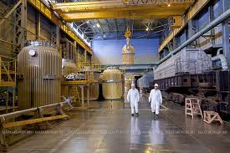
К числу таких объектов относятся:
Предприятия по переработке или изготовлению ядерного топлива

Slide 9
На сегодняшний день заводы по переработке ОЯТ действуют лишь в четырех странах мира — России, Франции, Великобритании и Японии.
Единственный действующий завод в России — РТ-1 на ПО «Маяк» — имеет проектную производительность 400 тонн ОЯТ в год, хотя сейчас его загрузка не превышает 150 тонн в год

Slide 10
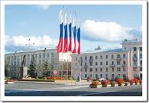
К числу таких объектов относятся:
научно-исследовательские и проектные организации

Slide 11
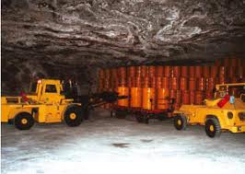
К числу таких объектов относятся:
Предприятия и места по захоронению радиоактивных отходов

Slide 12
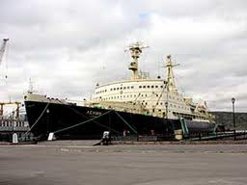
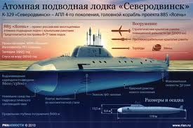
К числу таких объектов относятся:
ядерные энергетические установки на транспорте.

Slide 13
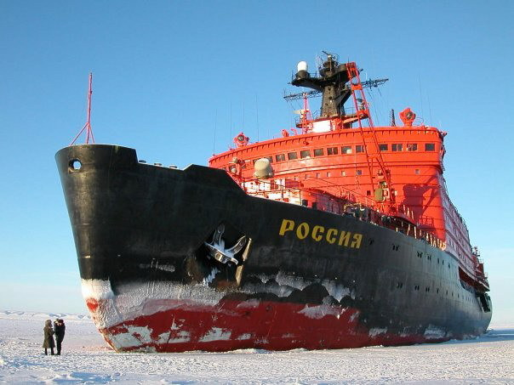
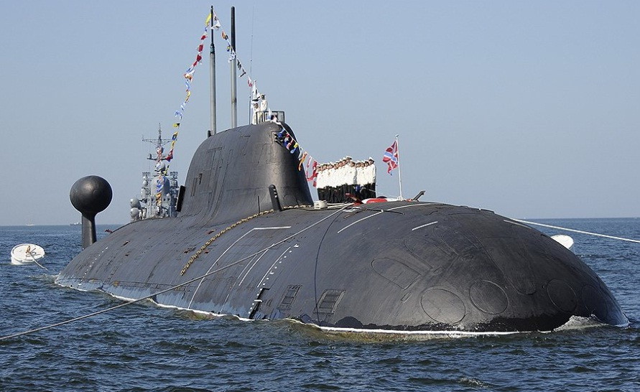
Атомный ледокол «Россия»
Атомный подводная лодка «Нерпа»

Slide 14
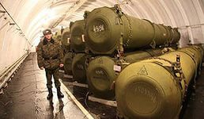
К числу таких объектов относятся:
Ядерные боеприпасы и склады для их хранения

Slide 15
PAGEBREAK

Slide 16
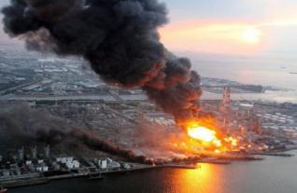
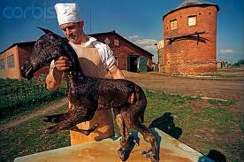
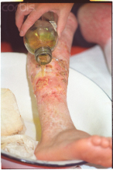
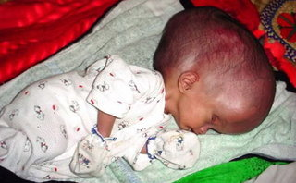
При аварии на РАО может произойти облучение ионизирующим излучением или радиоактивное загрязнение людей,
сельскохозяйственных животных и растений,
а также окружающей природной среды.

Slide 17
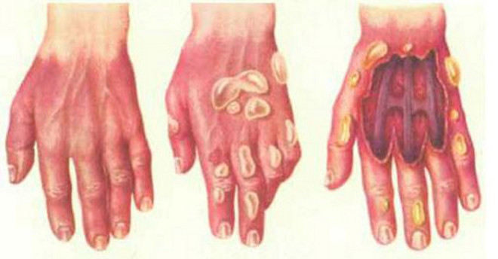
Последствия радиации

Slide 18
Лучевая болезнь возникает при воздействии на
организм ионизирующих излучений в дозах, превыша-
ющих предельно допустимых.
Острая лучевая болезнь лёгкой(I) степени развивается при кратковременном облучении всего тела в дозе, превышающей 100бэр. Она сопровождается головокружением, редко – тошнотой, отмечается через 2-3ч после облучения.
Острая лучевая болезнь(II) степени развивается при воздействии ионизирующего излучения в дозе от 200 до 400бэр. Первичная реакция (головная боль, тошнота, иногда, иногда рвота) возникает через 1-2ч.
Острая лучевая болезнь тяжёлой(III) степени развивается при воздействии ионизирующего излучения в дозе от 400 до 600бэр. Первичная реакция возникает через 30-60мин и резко выражена (повторная рвота, повышение температуры тела, головная боль).

Slide 19
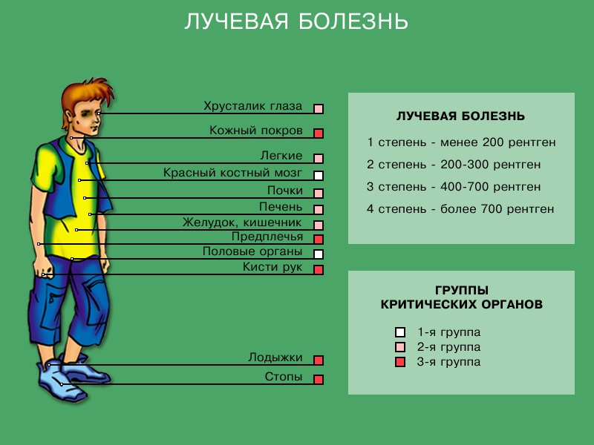
Лучевая болезнь возникает при воздействии на организм ионизирующих излучений в дозах, превышающих предель­но допустимы.
В настоящее время хорошо изучены последствия однократного об­лучения человека и выделено несколько степеней лучевого поражения.

Slide 20
Последствия однократного общего облучения
Доза, бэр | Последствия
<50 | Отсутствие клинических симптомов
50-100 | Незначительное недомогание, которое обычно быстро проходит
100-200 | Легкая степень лучевой болезни
200-400 | Средняя степень лучевой болезни
400-600 | Тяжелая степень лучевой болезни
>600 | В большинстве случаев наступает смерть

Slide 21
Радиационные аварии подразделяются на 3 типа
локальная
местная
общая
нарушение в работе РОО (радиационно опасного объекта), при котором не произошел выход радиоактивных продуктов или ионизирующих излучений за предусмотренные границы оборудования, технологических систем, зданий и сооружений в количествах, превышающих установленные для нормальной эксплуатации предприятия значения;
нарушение в работе РОО, при котором произошел выход радиоактивных продуктов в пределах санитарно-защитной зоны и в количествах, превышающих установленные для данного предприятия;
нарушение в работе РОО, при котором произошел выход радиоактивных продуктов за границу санитарно-защитной зоны и в количествах, приводящих к радиоактивному загрязнению прилегающей территории и возможному облучению проживающего на ней населения выше установленных норм.

Slide 22
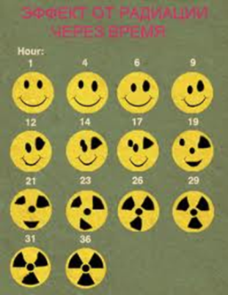
Различают несколько видов радиации:
Рентгеновские лучи — похожи на гамма-излучение, но имеют меньшую энергию. Кстати, Солнце — один из естественных источников таких лучей, но защиту от солнечной радиации обеспечивает атмосфера Земли.
Альфа-частицы — это относительно тяжелые частицы, заряженные положительно, представляют собой ядра гелия.
Бета-частицы — обычные электроны.
Нейтроны — это электрически нейтральные частицы, возникающие в основном рядом с работающим атомным реактором, доступ туда должен быть ограничен.
Гамма-излучение — имеет ту же природу, что и видимый свет, однако гораздо большую проникающую способность.

Slide 23
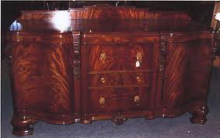


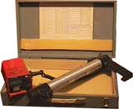
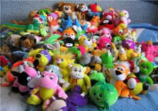
Наиболее опасно для человека Альфа, Бета и Гамма излучение, которое может привести к серьезным заболеваниям, генетическим нарушения и даже смерти.
Степень влияния радиации на здоровье человека зависит от вида излучения, времени и частоты.
Последствия радиации, которые могут привести к фатальным случаям, бывают как при однократном пребывании у сильнейшего источника излучения (естественного или искусственного), так и при хранении слаборадиоактивных предметов у себя дома
Это могут быть:
антиквариат
драгоценные камни
изделия из радиоактивного пластика

Slide 24
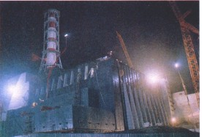
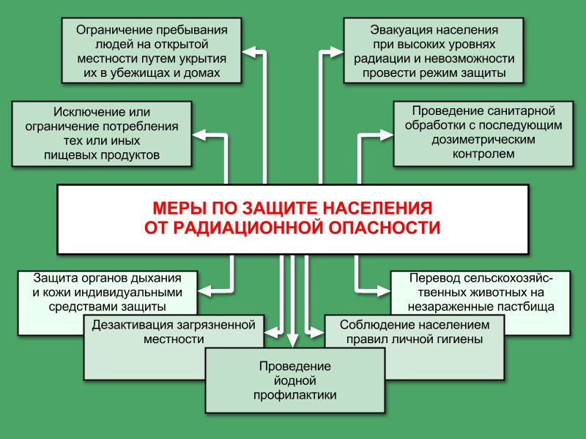

Slide 25
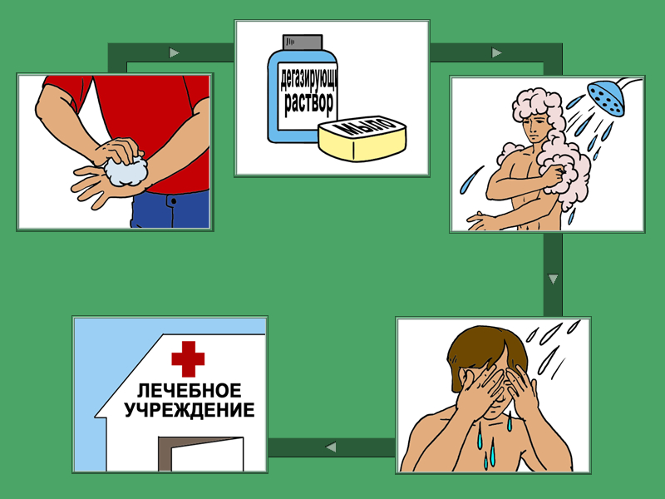
Действия при оповещении о радиационной аварии

Slide 26
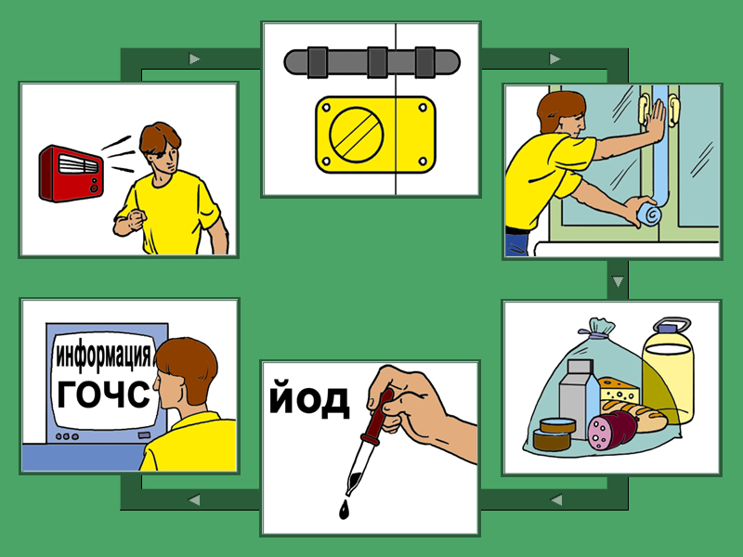
Если ваш дом попал в зону радиоактивного заражения

Slide 27
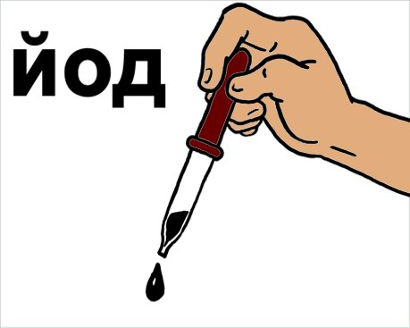
Проведите йодную профилактику. Принимайте в течение 7 дней по одной таблетке (0,125г) йодистого калия, детям до 2-х лет – ¼ таблетки (0,04г) или йодистый раствор: 3-5 капель 5% раствора йода на стакан воды, детям – 1-2 капли.

Slide 28
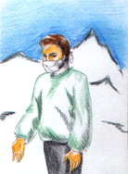
Находясь на улице, немедленно защитите органы дыхания и поспешите в укрытие. Для защиты органов дыхания используйте респиратор, ватно-марлевую повязку (ВМП) или подручные изделия из ткани, смоченные водой.

Slide 29
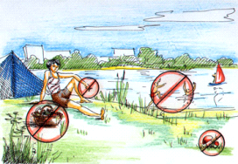
Движение по зараженной радиоактивными веществами местности
При движении по зараженной радиоактивными веществами местности необходимо
находиться в средствах индивидуальной защиты органов дыхания и кожи;
без надобности не садиться и не прикасаться к местным предметам;
избегать движения по высокой траве и кустарнику;
не принимать пищу, не пить, не курить;
не поднимать пыль и не ставить вещи на землю.
Находясь в зоне радиоактивного заражения, человек облучается и в результате у него может возникнуть лучевая болезнь.

